Slide 1
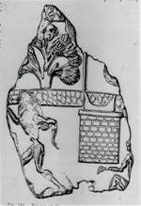
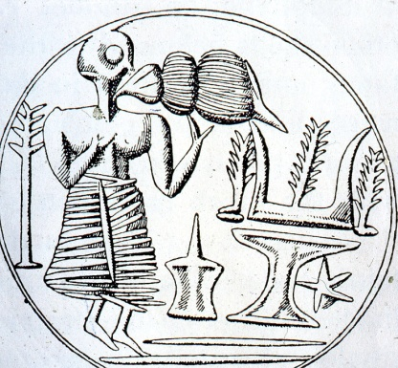
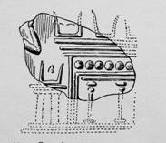
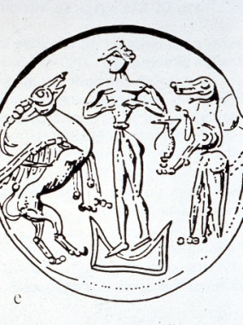
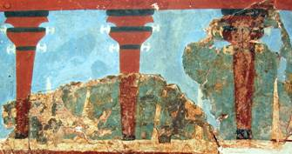
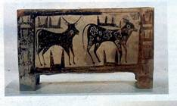
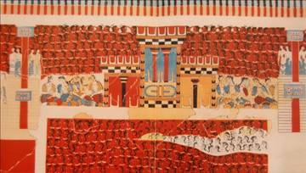
Τα διπλά κέρατα ή «κέρατα καθοσίωσης»

Slide 2
Ζάκρος
Κνωσός. Μεγάλα Προπύλαια
Τάφος-Ιερό
Κνωσός
Τα διπλά κέρατα ως αρχιτεκτονικό στοιχείο

Slide 3
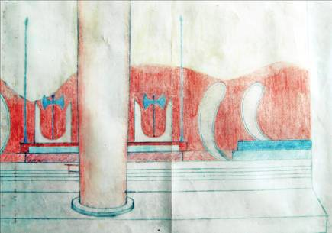
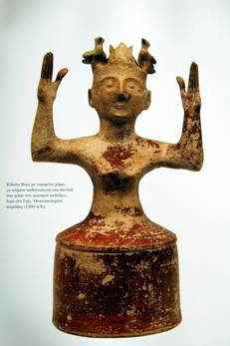
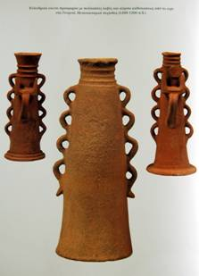
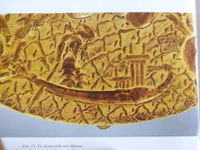
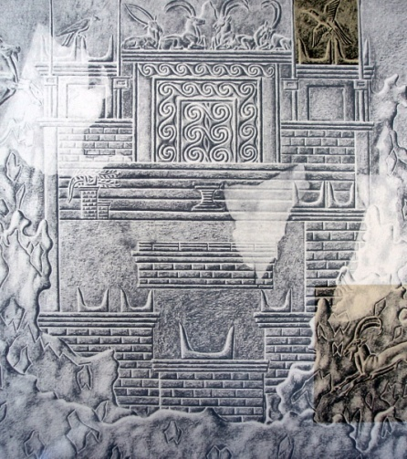
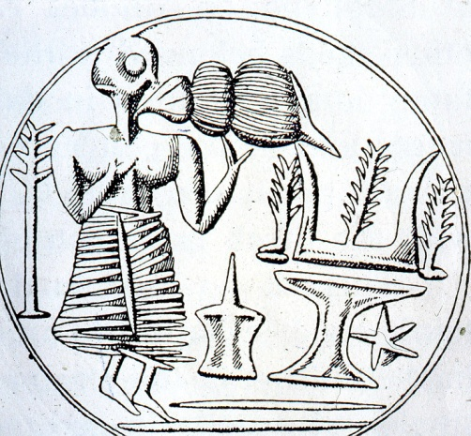
Τα διπλά κέρατα μαζί με άλλα σύμβολα

Slide 4
Τα αιγυπτιακά κέρατα της γης

Slide 5
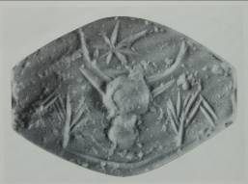
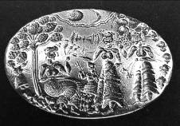
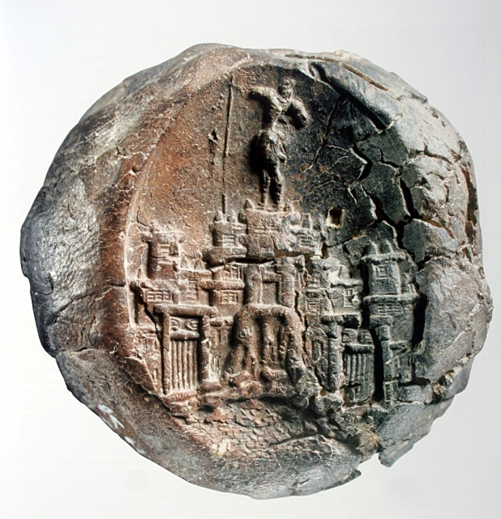
Το βουκράνιο

Slide 6
Ζάκρος
Κνωσός
Σπονδικά ρυτά σε μορφή ταυροκεφαλής

Slide 7
Πίθος από την Ψείρα

Slide 8
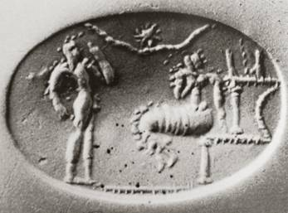
Μυκήνες
Τίρυνθα
Θήβα
Ισόπατα Κνωσού
Τα ουράνια σύμβολα

Slide 9
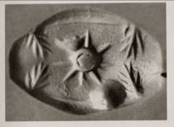
Καλύβια Φαιστού
Σελλόπουλο Κνωσού
Πιθανώς ουράνια σώματα (επάνω) και η απόδοση του ήλιου
στη σφραγιδογλυφία (κάτω)

Slide 10
Σαρκοφάγος από το Παλαίκαστρο
Καρφί Λασιθίου
Το ηλιακό σύμβολο

Slide 11
Συνδυασμός ουρανίων συμβόλων:
η μήνις και ο ηλιακός δίσκος ή η πασιφαής σελήνη

Slide 12
Ισόπατα Κνωσού
Κνωσός. Αποθέτες του Ιερού
Μήτρα Σητείας;
Αρχάνες

Slide 13
Το ιερατείο
Ποιές μορφές είναι θεϊκές και ποιές ανθρώπινες;

Slide 14
Ο «Τάφος – Ιερό»
«Πρίγκηπας των Κρίνων»
A. Evans: «Αρχιερέας – βασιλιάς»;

Slide 15
Μετά θάνατον: απονομή θείας λατρείας
στο Μεγάλο Αρχιερέα – ηγεμόνα;

Slide 16
Ιερατικό ένδυμα από δέρμα ζώου

Slide 17
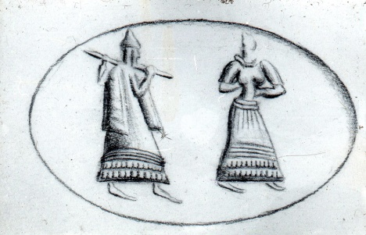
Μακρύ (ποδήρες) ένδυμα: για μουσικούς ή για μία κατηγορία ιερέων;

Slide 18
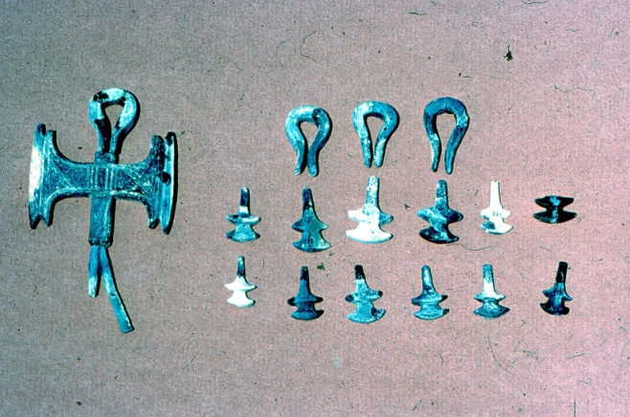
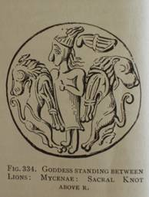
Ιερός κόμβος ή εσθήτα για αφιέρωση στη θεότητα;

Slide 19
Η Τοιχογραφία της Πομπής
Η Τοιχογραφία της Αγίας Μετάληψης (“Camp-stool fresco”)

Slide 20
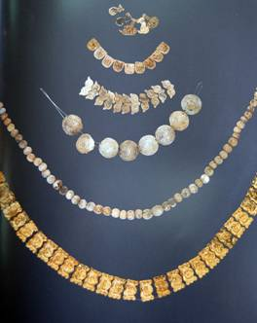
Μάλια
Ζάκρος
Αγία Τριάδα
Κοσμήματα, πιθανώς, υψηλόβαθμων ιερέων

Slide 21
